Slide 1
Nghề:
Làm vườn
THIẾT KẾ
VƯỜN VÀ MỘT SỐ MÔ HÌNH VƯỜN
Giáo viên: Đinh Thị Thu Hằng
Trường THPT Buôn Hồ

Slide 2
I. THIẾT KẾ VƯỜN
Thiết kế vườn là gì?
Thiết kế vườn là công việc đầu tiên của người lập vườn, nhằm xây dưng mô hình vườn trên cơ sở điều tra, thu thập các thông tin về nguồn tài nguyên thiên nhiên, về hoạt động sản xuất,
kinh doanh trong khu vực và các yếu tố
về kinh tế - xã hội của địa phương.

Slide 3
MỘT SỐ YÊU CẦU CỦA VƯỜN CÂY
- Đảm bảo tính đa dạng sinh học trong vườn cây
- Đảm bảo và tăng cường hoạt động sống của VSV trong đất
- Sản xuất trên một cấu trúc nhiều tầng

Slide 4
NỘI DUNG THIẾT KẾ VƯỜN SẢN XUẤT
* Thiết kế tổng quát vườn sản xuất
- Thiết kế tổng quát vườn sản xuất là thiết kể địa điểm, nhằm xác định vị trí của vườn trong không gian sinh sống và hoạt động sản xuất của con người

Slide 5
NỘI DUNG THIẾT KẾ VƯỜN SẢN XUẤT
* Thiết kế tổng quát vườn sản xuất
- Xác định vị trí của các khu vực:
+ Khu III:khu sản xuất hàng hóa chủ yếu
+ Khu trung tâm: nhà ở và sinh hoạt của chủ vườn
+ Khu IV: bố trí trồng cây lấy gỗ và chắn gió bảo vệ vườn
+ Khu I: cạnh khu trung tâm, có vườn
cây, kho, chuồng trại
+ Khu II: thường bố trí trồng cây ăn quả
+ Khu V: khu tái sinh rừng tự nhiên

Slide 6
NỘI DUNG THIẾT KẾ VƯỜN SẢN XUẤT
* Thiết kế các khu vườn
Một số mô hình khu vườn sản xuất:
Xem hình ảnh

Slide 7
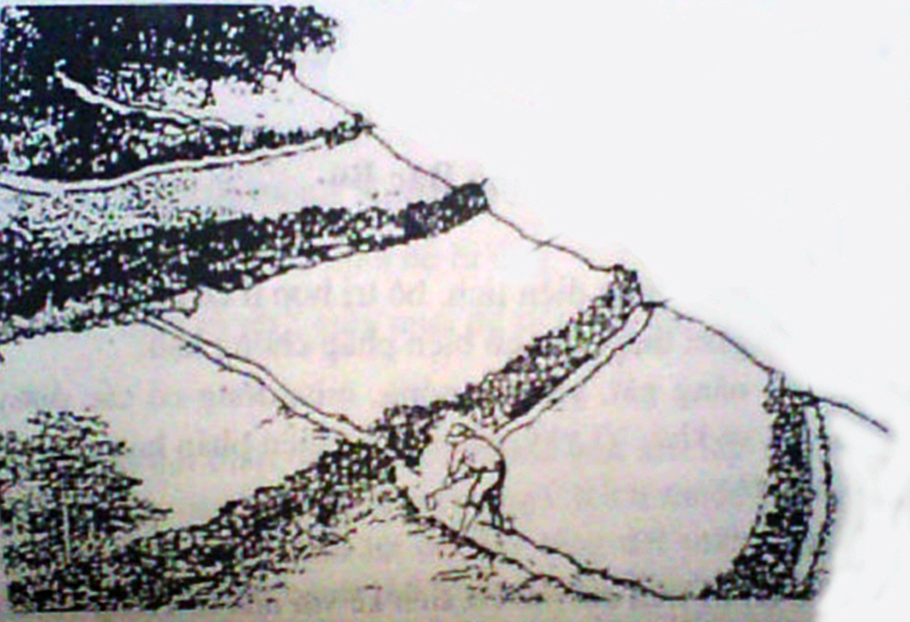
Băng cây xanh
Rảnh giữ nước
Đất canh tác
Mô hình thiết kế vườn trên đất dốc

Slide 8
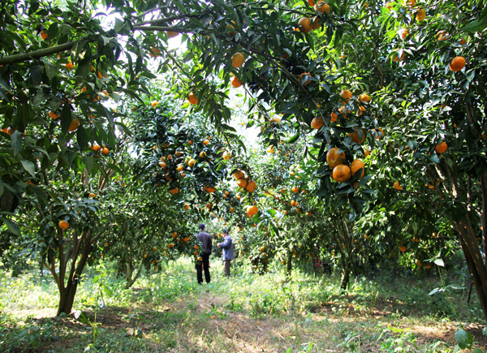
Vườn cây ăn quả

Slide 9
MỘT SỐ MÔ HÌNH VƯỜN SẢN XUẤT Ở CÁC VÙNG SINH THÁI KHÁC NHAU

Slide 10
*Vườn sản xuất vùng đồng bằng Bắc Bộ
Đặc điểm:
- Đất hẹp, cần tận dụng diện tích, bố trí hợp lí cơ cây trồng.
- Mực nước ngầm thấp, cần có biện pháp
chống hạn.
- Mùa hè có nắng gắt, gió tây nóng, đợt gió mùa đông bắc lạnh, ẩm và khô. Vì vậy, cần có các biện pháp hạn chế tác động xấu do thời tiết gây ra.

Slide 11
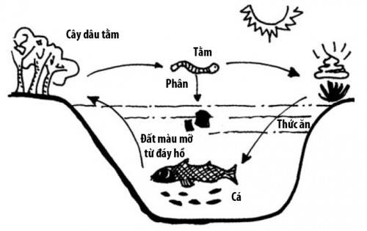
Mô hình VAC

Slide 12
*Vườn sản xuất vùng đồng bằng Nam Bộ
Đặc điểm:
- Đất thấp, tầng đất mặt mỏng, tầng dưới thường bị nhiễm mặn, nhiễm phèn.
- Mực nước ngầm cao, mùa mưa dễ bị úng.
- Khí hậu có 2 mùa rõ rệt: mùa mưa dễ bị ngập úng, mùa khô nắng hạn.

Slide 13
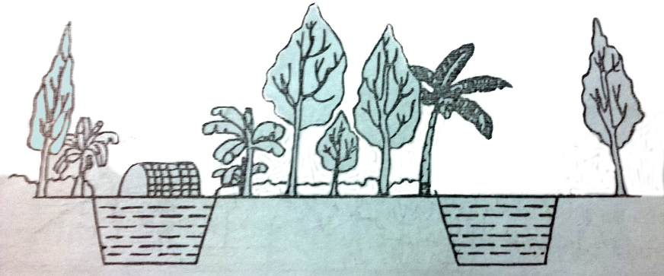
Mô hình VAC ở đồng bằng Nam Bộ

Slide 14
*Vườn sản xuất vùng trung du, miền núi
Đặc điểm:
- Diện tích rất rộng, nhưng dốc nên đất thường bị rửa trôi, nghèo chất dinh dưỡng, chua. Cần chú ý chống xói mòn và cải tạo đất
- Ít có bão nhưng rét và có sương muối
- Nguồn nước tưới khó khăn

Slide 15
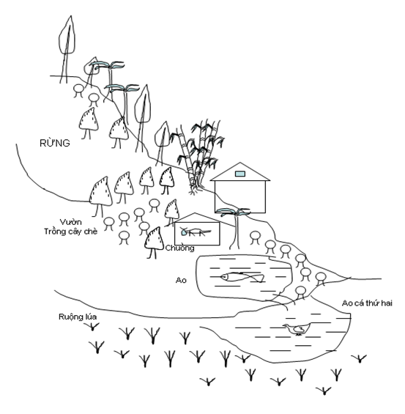
Mô hình VAC ở trung du, miền núi

Slide 16
*Vườn sản xuất vùng ven biển
Đặc điểm:
- Đất cát thường bị nhiễm mặn và nước tưới ngấm nhanh
- Mực nước ngầm cao
- Thường có bão, gió mạnh làm di chuyển cát

Slide 17
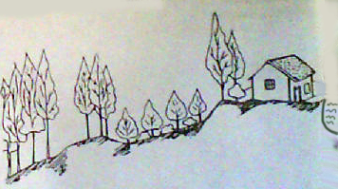
Mô hình sản xuất vùng ven biển

